Slide 1
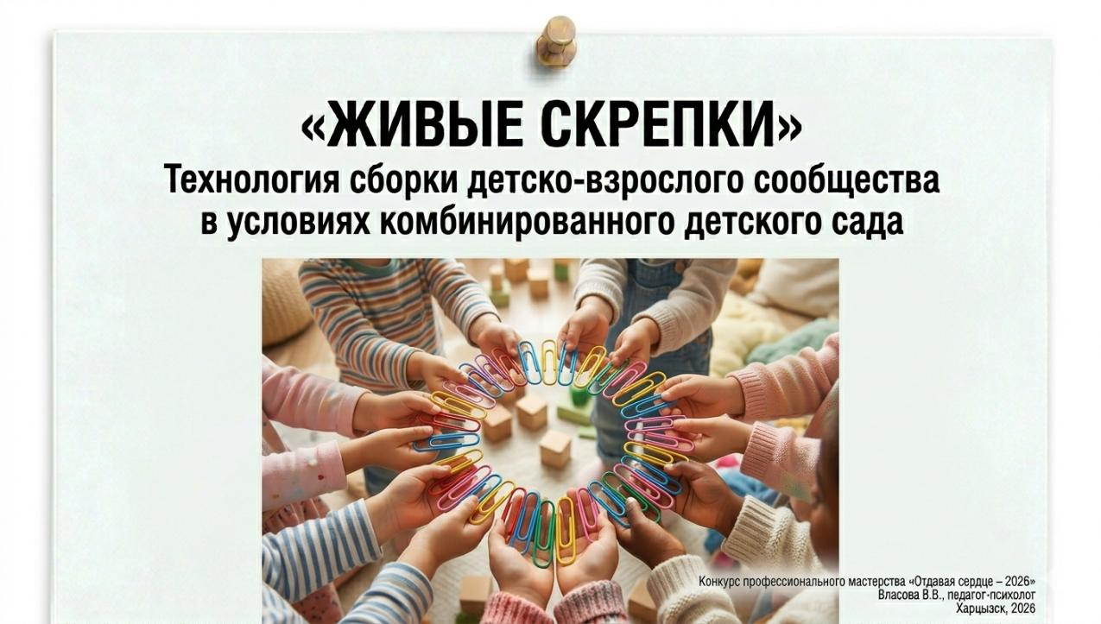

Slide 2
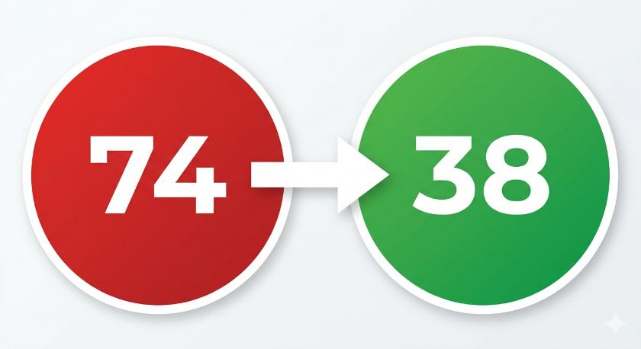
Одна цифра, которая все объясняет… индекс тревожности по саду на 4 месяца
Декабрь 2025: 74 из 100 (паника, дети в разных углах, мамы плачут в раздевалке)
Март 2026: 38 из 100 (первые улыбки, спонтанные игры между группами)

Slide 3
Проблема: четыре группы – четыре острова
Группа: «Воробушки»
Возраст: 2-3 года
Количество: 15
Главный страх: «Мама не вернется»
Группа: «Солнышки»
Возраст: 4-5 лет
Количество: 22
Главный страх: «Меня ударят»
Группа: «Здоровята»
Возраст: 5-6 лет
Количество: 21
Главный страх: «Я один/одна»
Группа: «Радуга» (ТНР)
Возраст: 6-7 лет
Количество: 10
Главный страх: «Меня не поймут»

Slide 4
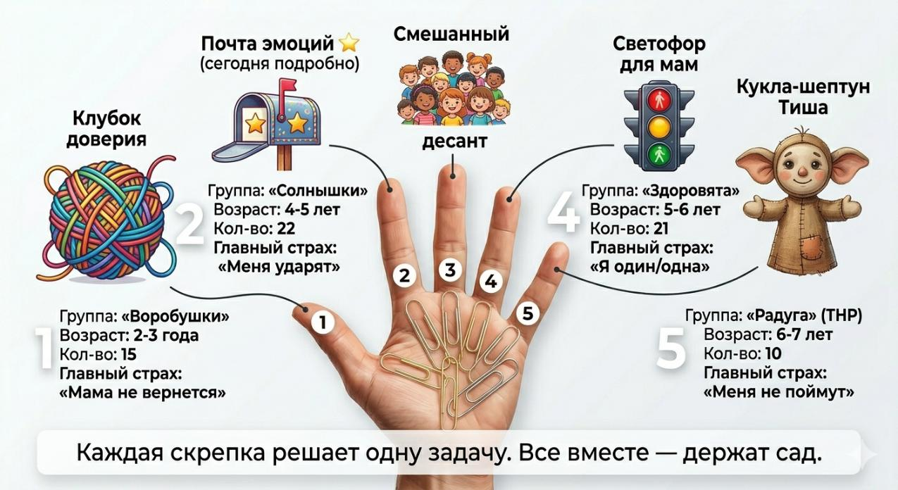

Slide 5
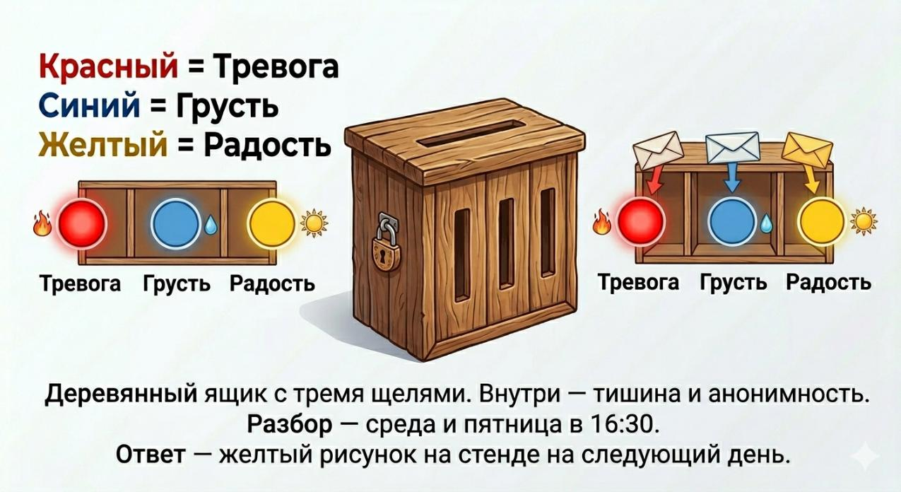

Slide 6
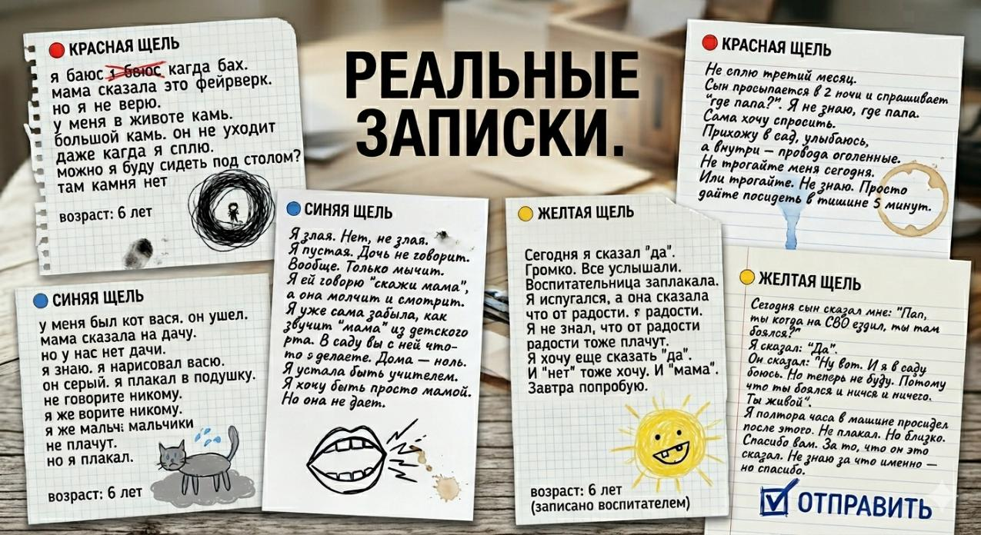

Slide 7
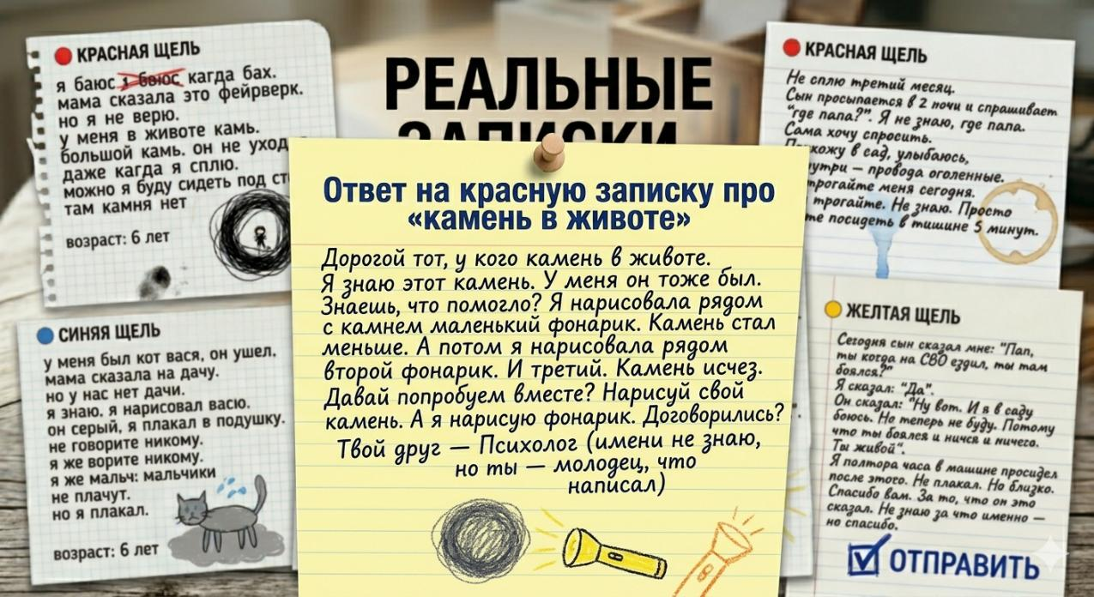

Slide 8
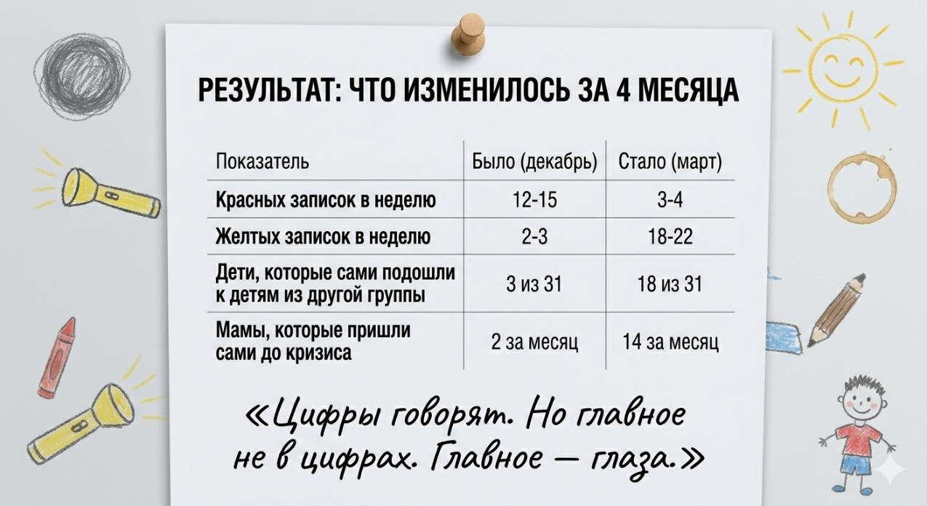

Slide 9
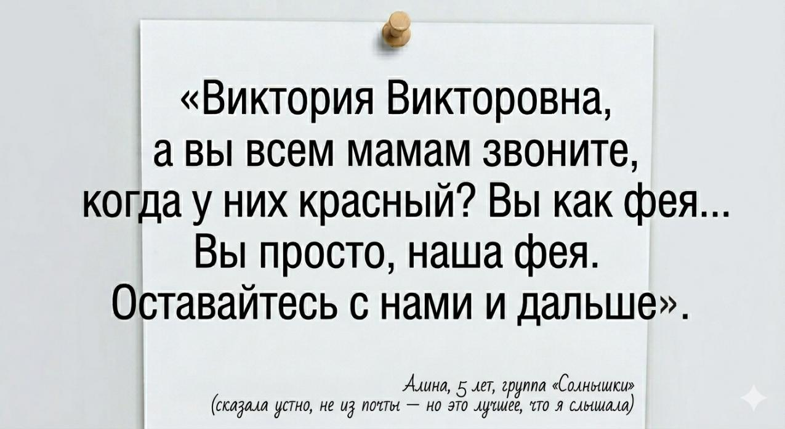

Slide 10
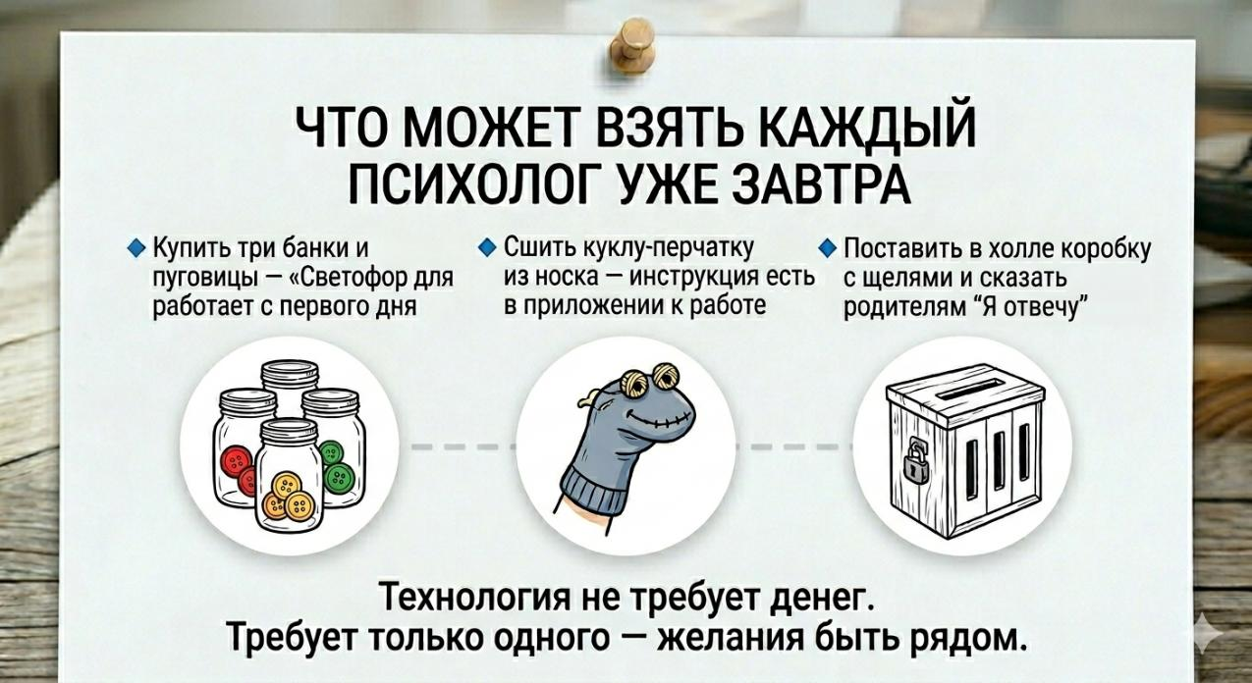

Slide 11


